Slide 1

Helping users navigate data specifications
Data specification navigator
Quoc Anh Nguyen
Supervisor: doc. Mgr. Martin Nečaský, Ph.D.
Project start: 01/12/2024
Project end: 31/08/2025

Slide 2


Motivational example
Notes:
Představte si, že jsme v nějaké firmě a máme zde Frantu. Franta je datový analytik a umí s daty pracovat. Ale nezná konkrétní strukturu a technikálie dat naší firmy. Nezná tu datovou specifikaci, podle které se ta data řídí.
Datová specifikace je detailní popis struktury a sémantiky dat. Franta by si ji mohl sám nastudovat, ale nemá na to čas nebo se mu nechce.
Naštěstí ve firmě typicky existuje někdo, kdo se vyzná v té datové specifikaci. V našem případě to bude Pepa.
Tak Franta půjde za ním s tím, co potřebuje a budou si dlouho o tom povídat. To je fajn, ale vzniká tu bottleneck když každý, kdo něco takového potřebuje, půjde za Pepou.

Slide 3


Notes:
Vytvoříme chatbot, který by dokázal nahradit Pepu.
Franta jen poskytne datovou specifikaci, se kterou chce pracovat a bude si o ní s naším chatbotem povídat.
„Povídat“ znamená, že ten nástroj dá návrhy, na co by se Franta mohl ptát. Pokud si Franta něco vybere nebo sám od sebe napíše dotaz, tak mu pomůžeme ten dotaz rozvíjet.
Ten chatbot pak poskytne Frantovi technický dotaz, který mu pomůže získat data.

Slide 4

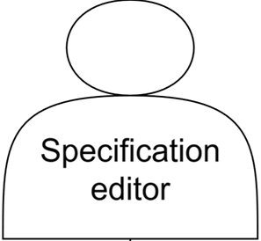
Dataspecer
Uses
Manages data specification
Tool for management of semantic data specifications
Data Specification Navigator
Asks for data specification
Provides data specification
Notes:
V tomto projektu jsem se omezil na to, že ty datové specifikace budou ty, které vznikají v nástroji Dataspecer, který je běžící projekt tady na katedře a umožní práce se sémantickými datovými specifikacemi. A technické dotazy, které poskytnu tomu uživateli, budou v jazyce SPARQL. Vybral jsem si SPARQL, protože to dobře navazuje na ty datové specifikace vytvořené v Dataspeceru. Ale v zásadě to může být cokoliv jiného, například SQL.
Ten workflow bude vypadat tak, že někdo udržuje datovou specifikaci v Dataspeceru. To může být například ten Pepa, ale i někdo jiný. Prostě někdo, kdo je za ni zodpovědný.
Když Franta něco potřebuje, tak poskytne informaci o tom, s jakou specifikací chce pracovat.
Náš chatbot si z Dataspeceru vezme tu příslušnou specifikaci bude si o tom s Frantou povídat.

Slide 5

How?
💡 Use an LLM.
⚠️ Beware of hallucinations.
🛠️ Use LLM on smaller parts.
Notes:
Víme, co chceme dělat. Pojďme zkusit vymyslet jak.
Použijme AI (nebo-li large language model), protože se na to hodí. Jsou to konverzační nástroje.
Možná vás napadne: „No tak co já tady vůbec řeším? Ten uživatel prostě všechno zadá do LLM a hotovo.“
My to budeme dělat systematicky. Rozložíme si to na menší části a použijeme LLM jen tam, kde to bude potřeba.

Slide 6

Backend
Sends HTTP requests
Web frontend
Uses
User
Returns HTTP responses

Slide 7
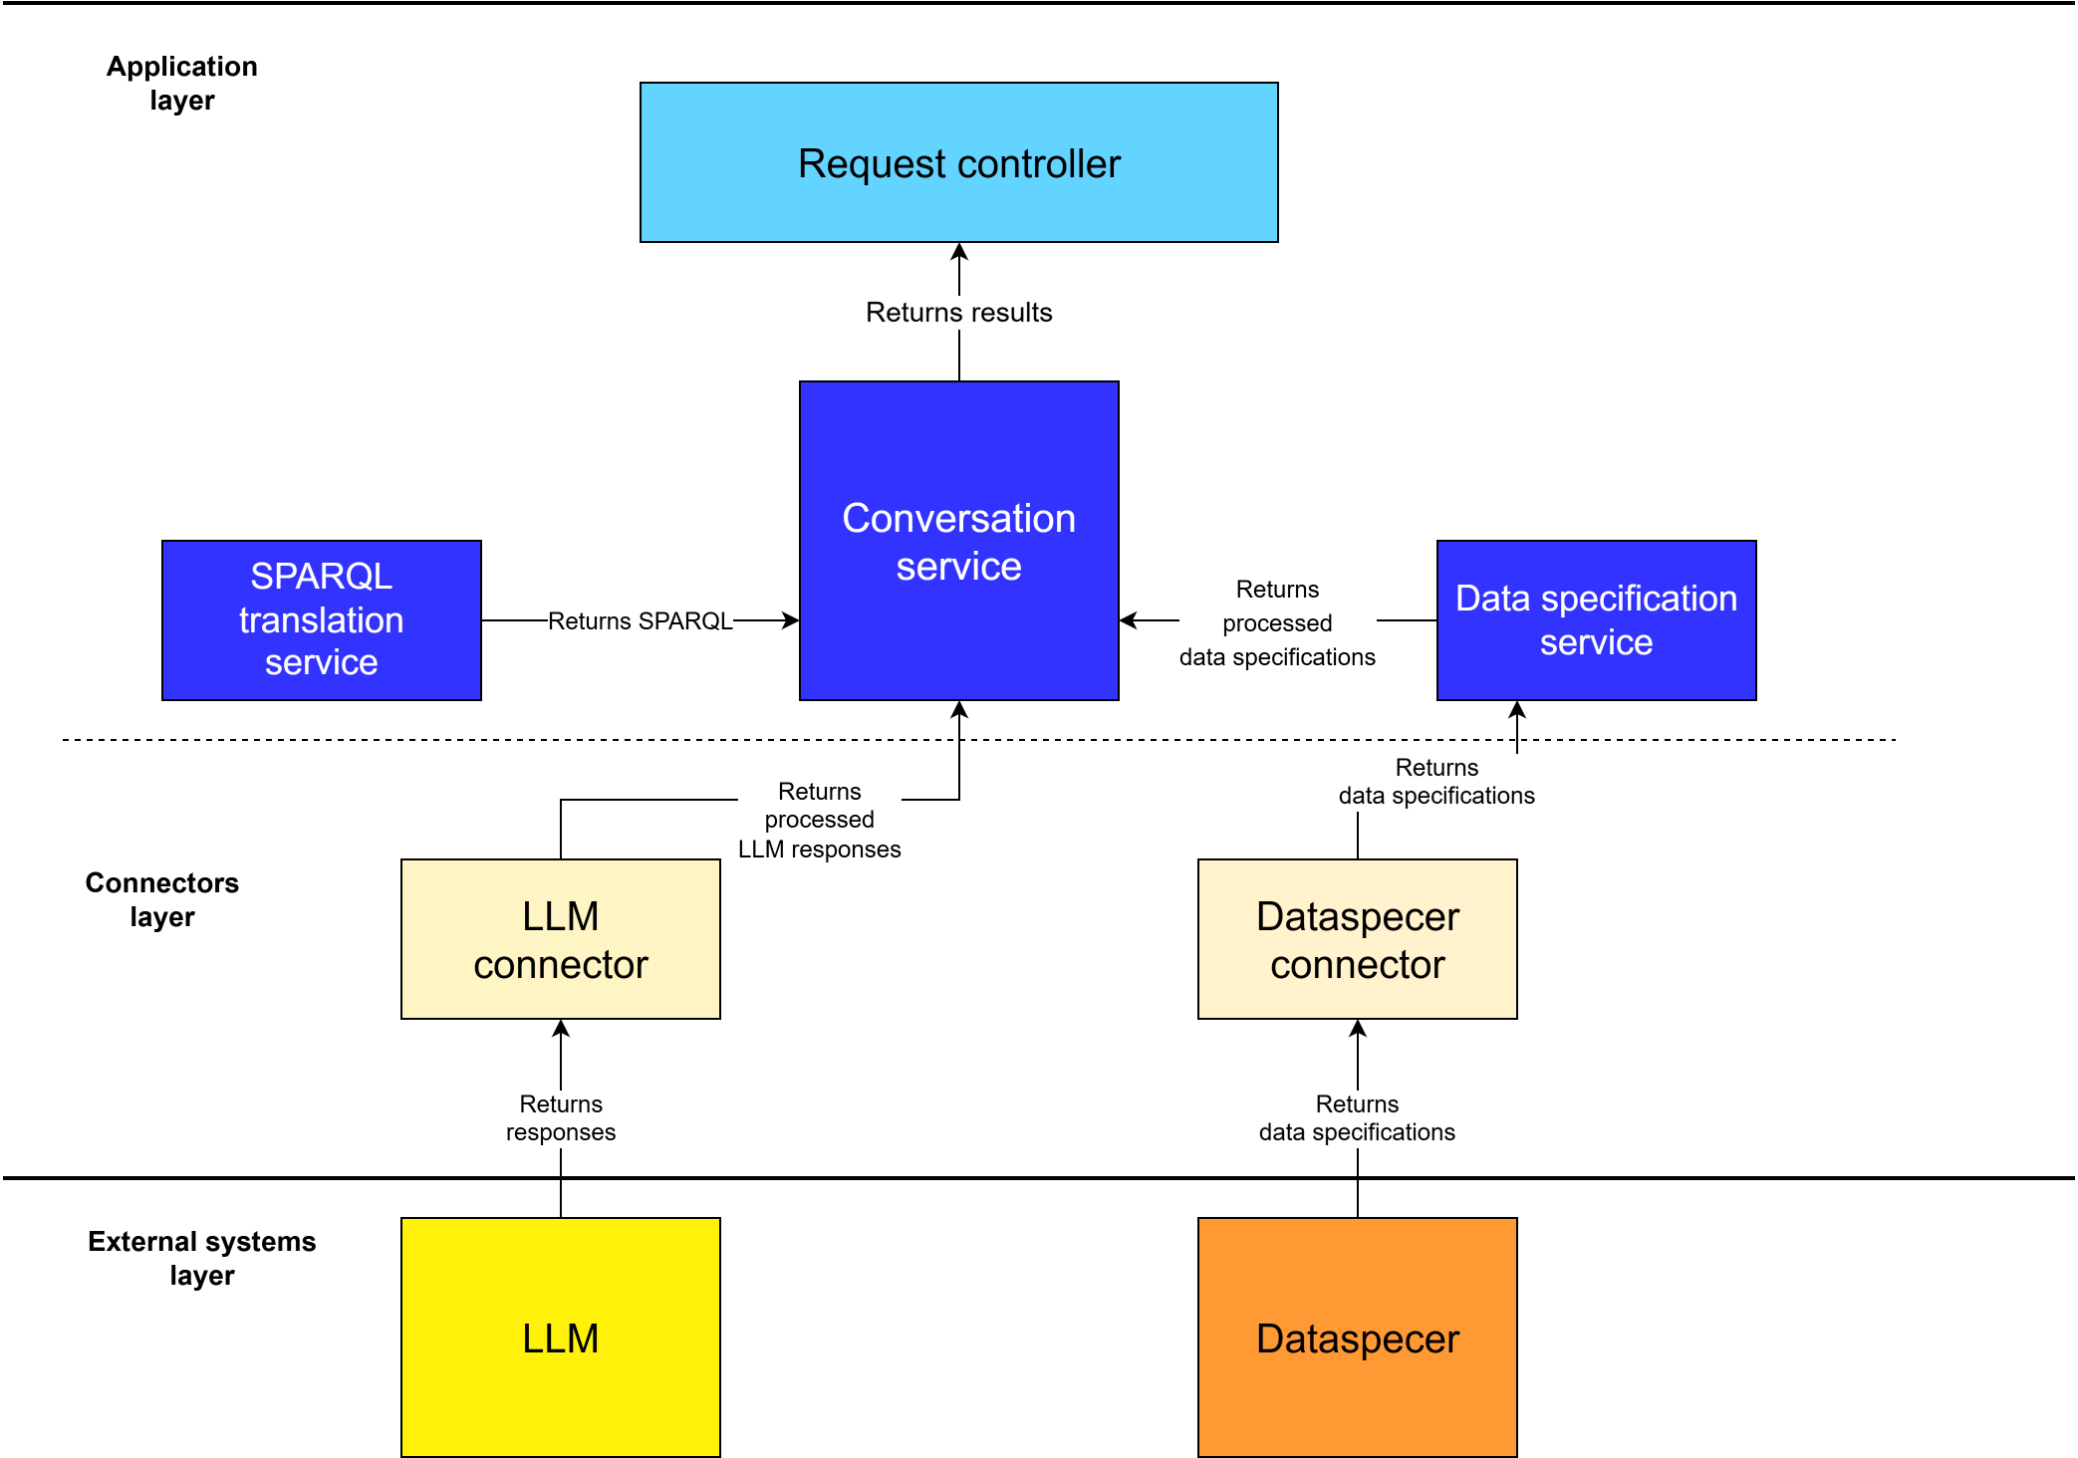
Application layer
Connectors layer
Notes:
Backend je rozdělený na 3 vrstvy: aplikační vrstva, vrstva konektorů a vrstva vnějších systémů.
Ty vnější systémy vlastně nejsou uvnitř toho backendu. Jsou to nezávislé systémy běžící mimo a backend s nimi pouze komunikuje, když něco potřebuje.
Komunikaci s nimi zajišťuje vrstva konektorů.
Říkal jsem, že LLM použijeme na menší části. Podívejme se, kde využíváme LLM.

Slide 8
Process user message

Slide 9
I need to see barrier-free destinations.
Mapped concepts
⚙️use LLM to map concepts
Tourist destination
Full data specification
Barrier-free access
Address
Entrance fee
Tourist destination
……
……
Barrier-free access
Notes:
Mějme datovou specifikaci o turistických cílech. Uživatel napíše zprávu “I want to see barrier-free destinations.”
Zpráva přijde do conversation service. Ta si vezme datovou specifikaci, kterou má někde uloženou.

Slide 10
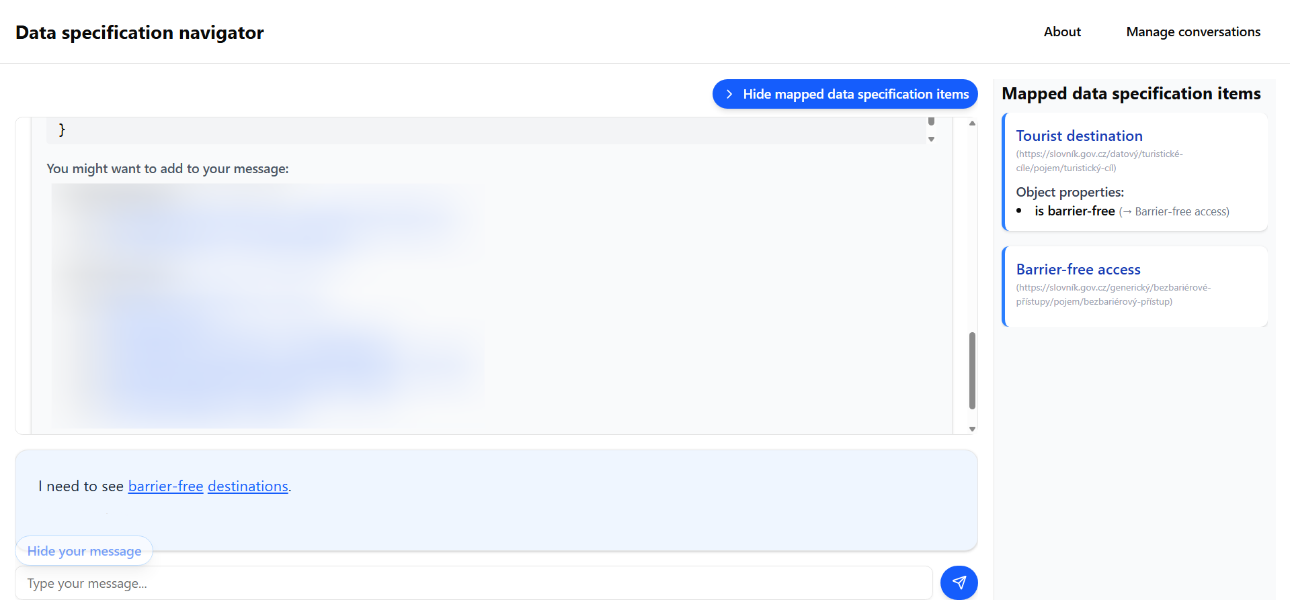
Notes:
V UI je ta podstruktura zobrazena vpravo – je to výčet namapovaných konceptů.
Navíc v té zprávě od uživatele zvýrazní slova, která byla použitá pro to mapování.

Slide 11
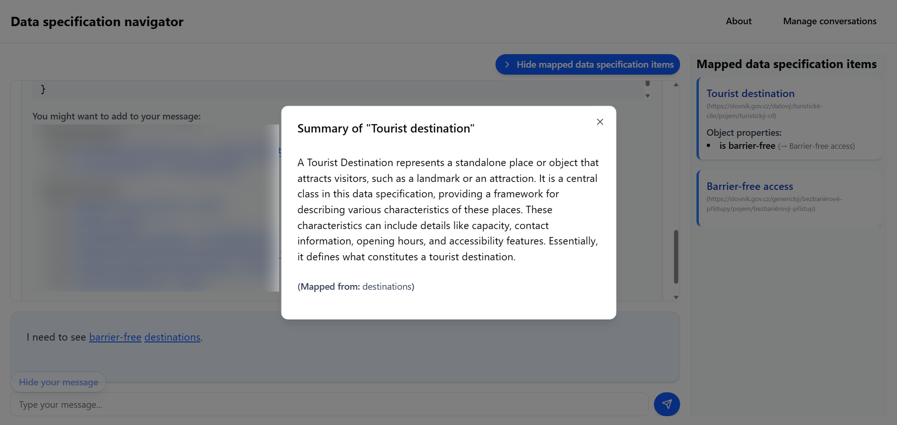

Slide 12
Suggest relevant concepts
Notes:
Další využití LLM jsou návrhy relevantních věcí z datové specifikace.
To probíhá také v modulu Conversation Service.

Slide 13
I need to see barrier-free destinations.
Data specification substructure
Suggestions
⚙️use LLM to suggest relevant concepts
Tourist destination
Barrier-free access
Address
Entrance fee
Full data specification
Opening hours
Address
Entrance fee
Tourist destination
……
……
Barrier-free access
Notes:
Návrhy dostaneme tak, že vezmeme tu namapovanou podstrukturu, celou tu datovou specifikaci a uživatelskou zprávu.
Vezmeme tu podstrukturu, kterou jsme si namapovali a máme uloženou. Vezmeme datovou specifikaci a uživatelskou otázku. To předáme LLM v promptu. Ten prompt říká něco jako „Hele tady ta uživatelská otázka se namapovala na tyto koncepty z datové specifikace. Dej mi další koncepty, které rozšíří tu stávající podstrukturu“.

Slide 14


Slide 15
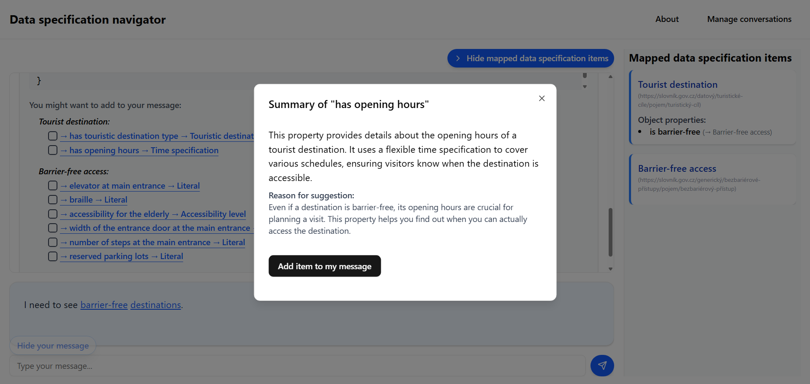
Notes:
V UI to vypadá takto. Ty návrhy se nacházejí v části odpovědi chatbota a jsou zvýrazněné.
Uživatel může kliknout na každý návrh a zobrazit si krátký popis a důvod, proč mu to chatbot nabízí.
Jak ten popis, tak i důvod jsou vygenerované jazykovým modelem.

Slide 16
Verbalization of the extended substructure

Slide 17
I need to see barrier-free destinations.
User’s selections
Number of steps at the main entrance
Opening hours
⚙️use LLM to verbalize data specification substructure
User message extended with selected suggestions
Data specification substructure
Tourist destination
Barrier-free access

Slide 18
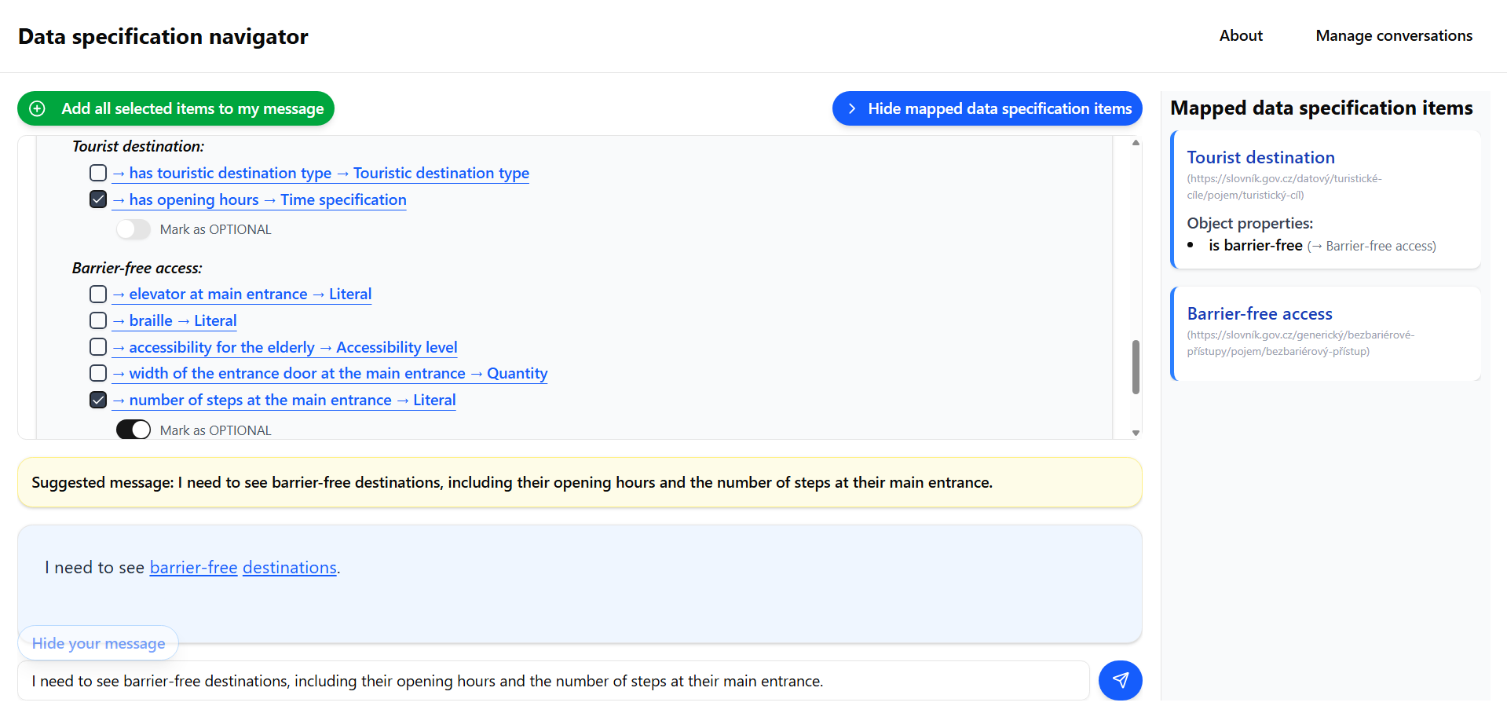

Slide 19
Pilot study

Slide 20
Pilot study – set up
Group A
(SPARQL experts)
Study data specification and write queries
👤 👤 👤 👤
3 questions in natural-language
SPARQL
queries
Group B
(unfamiliar with SPARQL)
Use the tool to get queries
👤 👤 👤 👤 👤
Group C
(30-minute lecture about SPARQL)
Study data specification and write queries
👤
Notes:
Provedl jsem malou pilotní studii, kde jsem vzal 10 lidí a rozdělil je do tří skupin.
Skupina A: 4 lidé, kteří uměli dobře SPARQL – experti
Skupina B: 5 lidí, kteří neuměli vůbec SPARQL. Všichni mají technický background.
Skupina C: 1 člověk, který neuměl vůbec SPARQL. Má technický background.

Slide 21
Pilot study - results

Slide 22
Key outcomes
Chatbot for data specifications
SPARQL query generation.
Pilot study.
Foundation for future extension and research.

Slide 23
Q&A

